Slide 1

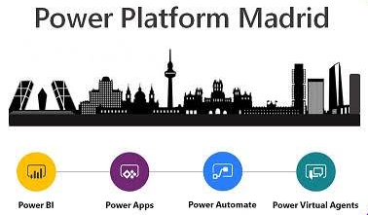

Slide 2
Agenda
Modelado Tabular
Medidas base con DAX
Filtros, lógica de negocio y DAX
Contextos
Los totales en DAX
Dirección de filtro cruzado
BI de tiempo con DAX
Varias fechas

Slide 3
Modelado tabular

Slide 4
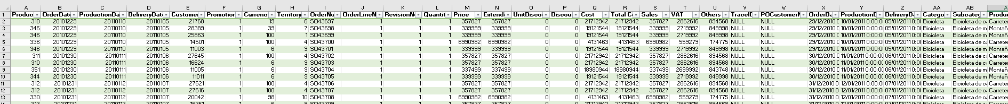
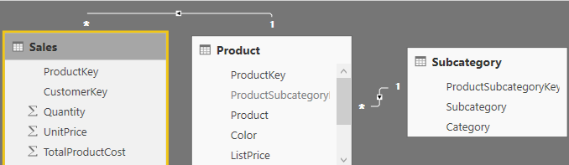
Modelos
Tabla única
Estilo Excel, de antes de 2013
Copo de nieve
Normalizado
Enlaces entre tablas de dimensiones

Slide 5
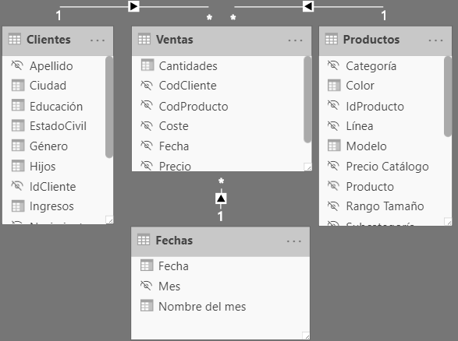
Modelos
Estrella
Modelo de-normalizado
Dimensiones y hechos relacionados
Notes:
Estilo Excel, de antes de 2013

Slide 6
Medidas base con DAX

Slide 7
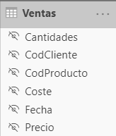
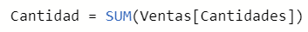
Medidas base sobre única columna
Agregar una columna
No utilizar las columnas base
Ocultar columnas base
Notes:
Estilo Excel, de antes de 2013

Slide 8
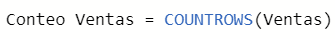
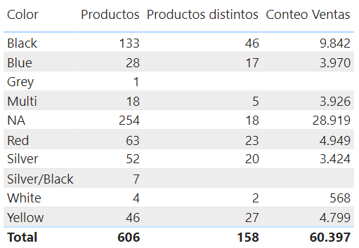
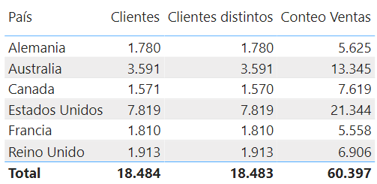
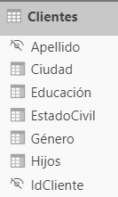
Medidas base sobre única columna
Contar filas o registros
Notes:
Estilo Excel, de antes de 2013

Slide 9
Medidas base sobre más de una columna
Agregar más de una columna una tabla
Iteradores DAX
No crear columnas calculadas
Ocultar columnas base
Notes:
Estilo Excel, de antes de 2013

Slide 10
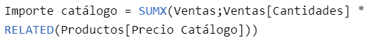
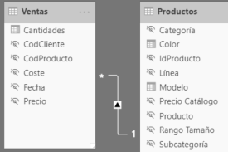
Medidas base sobre más de una columna
Agregar columnas de más de una tabla
Iteradores DAX
Relaciones entre tablas del modelo
Funciones de relación o navegación
RELATED() o RELATEDTABLE()
No crear columnas calculadas
No romper la estructura del modelo
Notes:
Estilo Excel, de antes de 2013

Slide 11
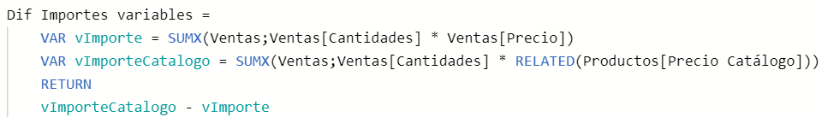
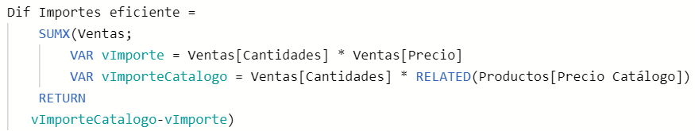
Reutilizar medidas base sin modificar contexto
Reutilizar medidas directamente
Utilizar variables

Slide 12
Filtros, lógica de negocio y DAX

Slide 13
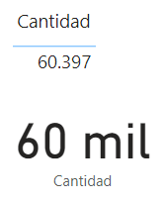
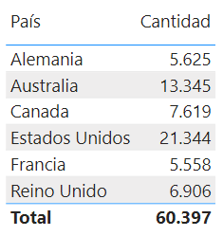
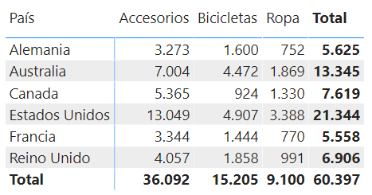
Filtros y contextos en DAX
Las medidas devuelven resultados diferentes, en dependencia de:
La expresión DAX
Los filtros que se apliquen desde las visualizaciones

Slide 14
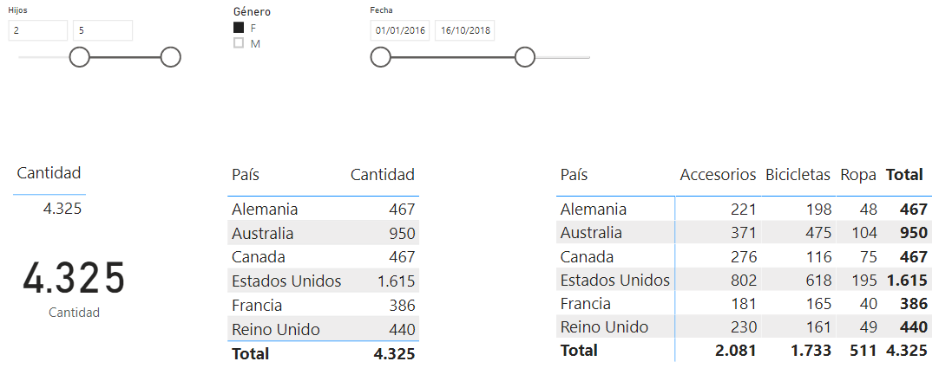
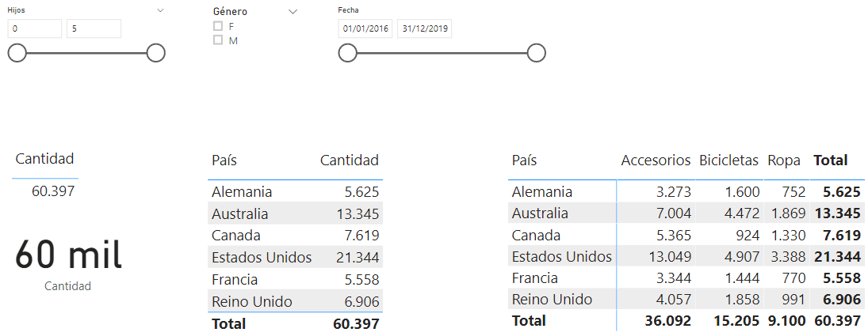
Filtros y contextos en DAX
El resultado depende
De filtros de usuario desde segmentadores o panel de filtrado

Slide 15
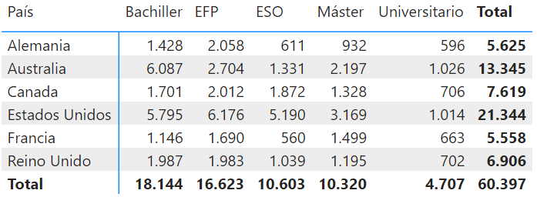
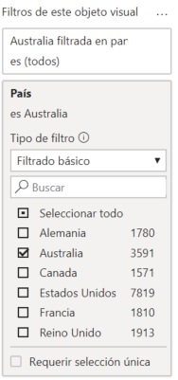
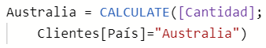
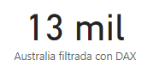
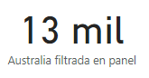
Crear lógica de negocio con DAX
Contextos y visualizaciones
Panel de filtros vs DAX

Slide 16
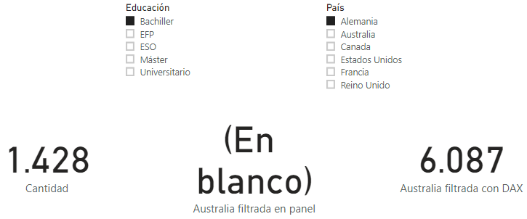
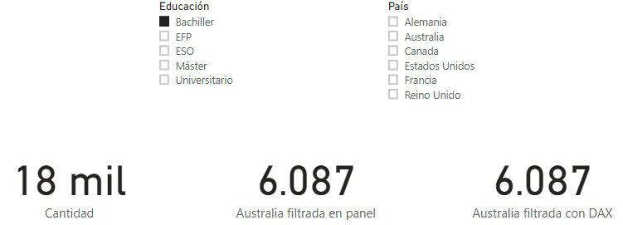
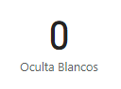
Crear lógica de negocio con DAX
Contextos y visualizaciones
Panel de filtros vs DAX
Tratar el mensaje “(En Blanco)”

Slide 17

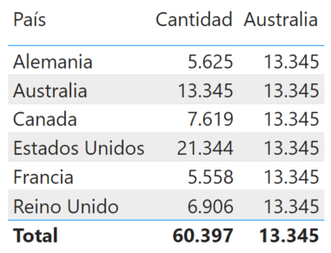
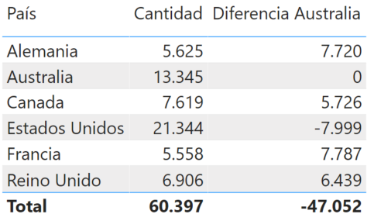
Crear lógica de negocio con DAX
Contextos y comparaciones
Comparar por una categoría o columna de datos

Slide 18
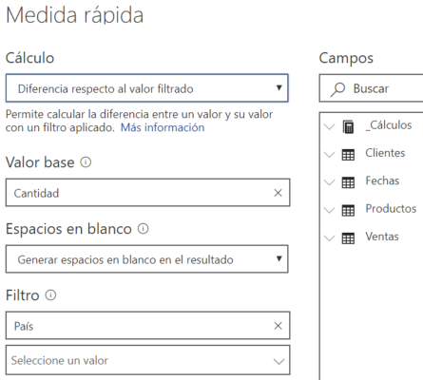
Crear lógica de negocio con DAX
Medidas rápidas
Para ir más rápido, la expresión la crea Power BI
Para aprender DAX ☺

Slide 19
Crear lógica de negocio con DAX
Reemplazar el contexto de filtro existente
Uso de CALCULATE() o CALCULATETABLE()

Slide 20
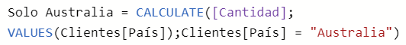
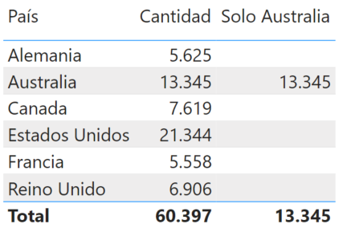
Crear lógica de negocio con DAX
Comprobar el contexto existente
Función VALUES()

Slide 21
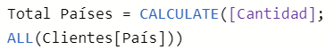
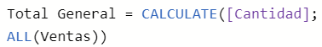
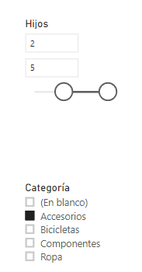
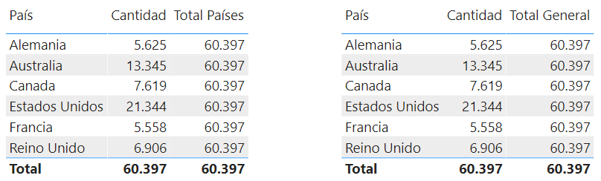
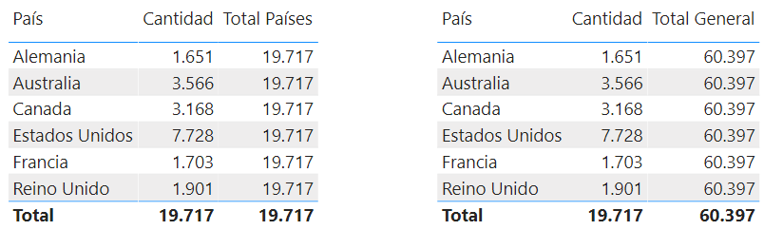
Crear lógica de negocio con DAX
Ignorar el contexto existente
Función ALL

Slide 22
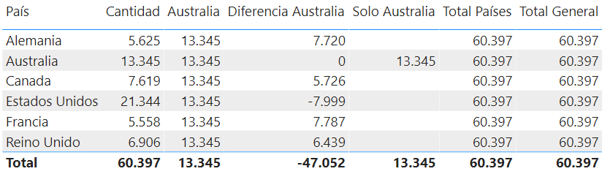
Crear lógica de negocio con DAX
¿Qué pasa con la línea de totales?
Columnas que no suman o restan correctamente
Es difícil de explicar

Slide 23
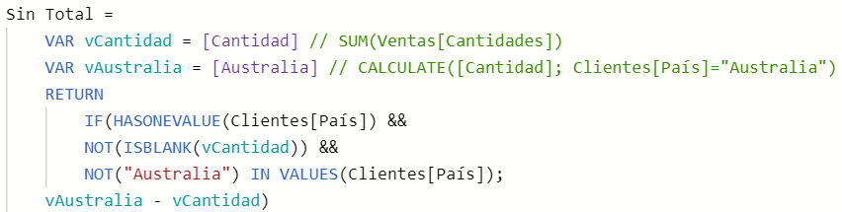
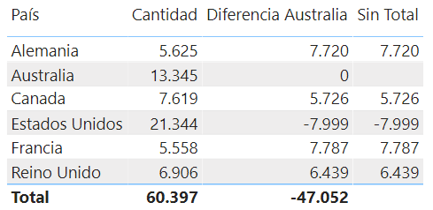
Crear lógica de negocio con DAX
Calcular totales
Excluir el valor total

Slide 24
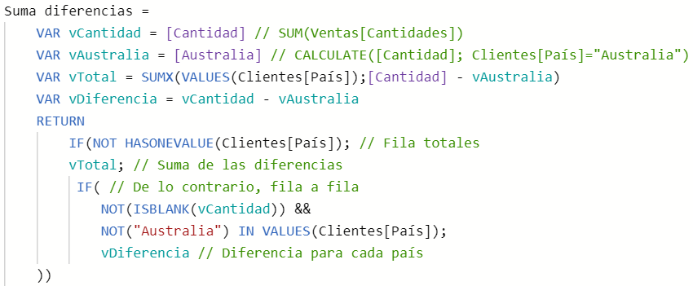
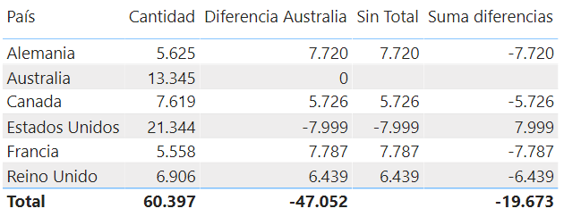
Crear lógica de negocio con DAX
Calcular totales
Calcular total sumando las diferencias

Slide 25
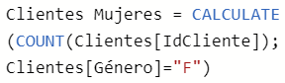
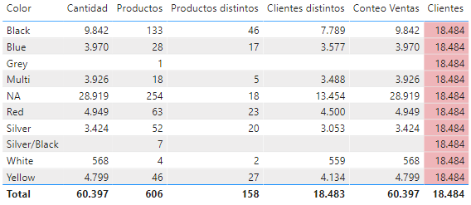
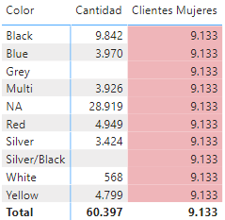
Crear lógica de negocio con DAX
Dirección de filtro cruzado

Slide 26
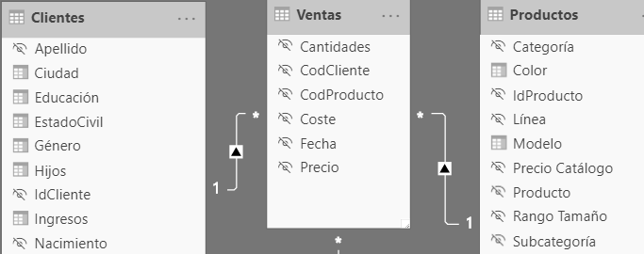
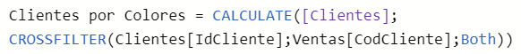
Solucionar dirección de filtro cruzado
No romper la estructura del modelo
No crear columnas calculadas
No cambiar la dirección de filtro entre tablas
Utilizar DAX ☺

Slide 27
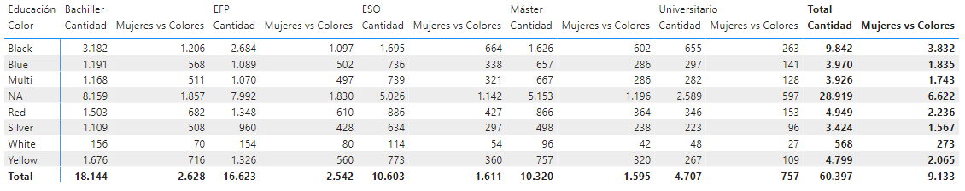
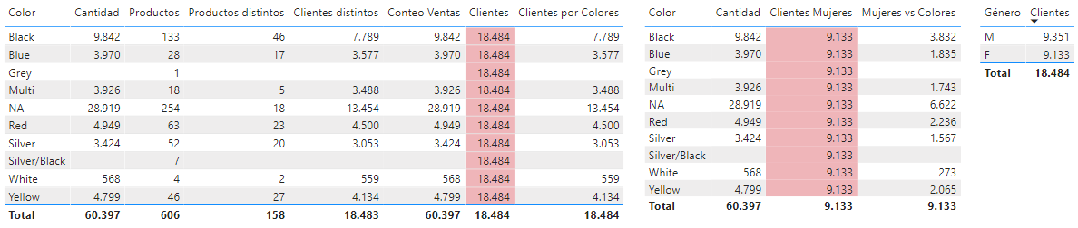
Crear lógica de negocio con DAX
Y otra vez más, la solución la trae DAX ☺
CALCULATE() + CROSSFILTER()

Slide 28
BI de tiempo con DAX

Slide 29
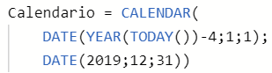


Tabla calendario con DAX
Tabla calendario dinámico de fechas
Tabla calendario y columnas adicionales

Slide 30


Tabla calendario con DAX
Plantilla para tabla calendario DAX por SQLBI
https://www.sqlbi.com/articles/reference-date-table-in-dax-and-power-bi/

Slide 31

Solucionar requisitos de BI de tiempos
Acumulados

Slide 32




Solucionar requisitos de BI de tiempos
Comparación
Funciones BI de tiempo con DAX

Slide 33



Solucionar requisitos de BI de tiempos
Funcionalidad Hipótesis o What IF ☺

Slide 34


Solucionar requisitos de BI de tiempos
Funcionalidad Hipótesis o What IF ☺

Slide 35

Solucionar requisitos de BI de tiempos
Rangos dinámicos
Funciones BI de tiempo con DAX

Slide 36




Modelado, múltiples fechas y DAX
Múltiples relaciones, solo una activa
Función USERELATIONSHIP()
Tiene que existir la relación

Slide 37





Modelado, múltiples fechas y DAX
Múltiples tablas calendario
Crear una tabla nueva

Slide 38
Conclusiones

Slide 39
Conclusiones
El mejor amigo de un buen informe es un buen uso de DAX
El mejor amigo de DAX es un buen modelo tabular
Trabajar con medidas
Trabajar con variables
Hay que evitar a toda costa
Columnas calculadas
Doble dirección de filtrado

Slide 40
¿Preguntas?

Slide 41
Muchas Gracias ☺

Slide 42
Cursos

Slide 43

Cursos gratuitos
Desde SQLBI
https://www.sqlbi.com/training/

Slide 44
Libros

Slide 45

Recursos
Libros
Exam Ref 70-778 Analyzing and Visualizing Data by Using Microsoft Power BI

Slide 46


Recursos
Libros
The Definitive Guide to DAX

Slide 47

Recursos
Libros
Analyzing Data with Power BI and Power Pivot for Excel

Slide 48

Recursos
Libros
Beginning DAX with Power BI

Slide 49

Recursos
Libros
Pro DAX with Power BI

Slide 50
Cursos LinkedIn

Slide 51

Recursos
Cursos LinkedIn
Power BI esencial
https://www.linkedin.com/learning/power-bi-esencial

Slide 52

Recursos
Cursos LinkedIn
Power BI avanzado
https://www.linkedin.com/learning/power-bi-avanzado

Slide 53

Recursos
Cursos LinkedIn
El análisis de datos en el mundo de la empresa
https://www.linkedin.com/learning/aprende-analisis-de-datos

Slide 54

Recursos
Cursos LinkedIn
Power BI para principiantes: Análisis de datos
https://www.linkedin.com/learning/power-bi-para-principiantes-analisis-de-datos

Slide 55

Recursos
Cursos LinkedIn
Excel Business Intelligence 3: Power Pivot y DAX
https://www.linkedin.com/learning/excel-business-intelligence-3-power-pivot-y-dax

Slide 56

Recursos
Foro
https://foro.poweredsolutions.co/

Slide 57



Recursos de aprendizaje
Recursos desde Microsoft.
https://docs.microsoft.com/en-us/learn/browse/?term=power%20bi
https://docs.microsoft.com/en-us/power-bi/guided-learning/
https://docs.microsoft.com/en-us/power-bi/

Slide 58


Vídeos
YouTube
https://www.youtube.com/user/mspowerbi
https://www.youtube.com/channel/UCFp1vaKzpfvoGai0vE5VJ0w

Slide 59


Comunidad Power BI
Maravillosa y útil comunidad de usuarios de Power BI ☺ 👍
https://community.powerbi.com/
Power BI User Groups
https://www.pbiusergroup.com/home

